Slide 1

Карьера QA: возможен ли рост выше уровня Senior
* но не в менеджмент
Андрей Ладутько

Slide 2
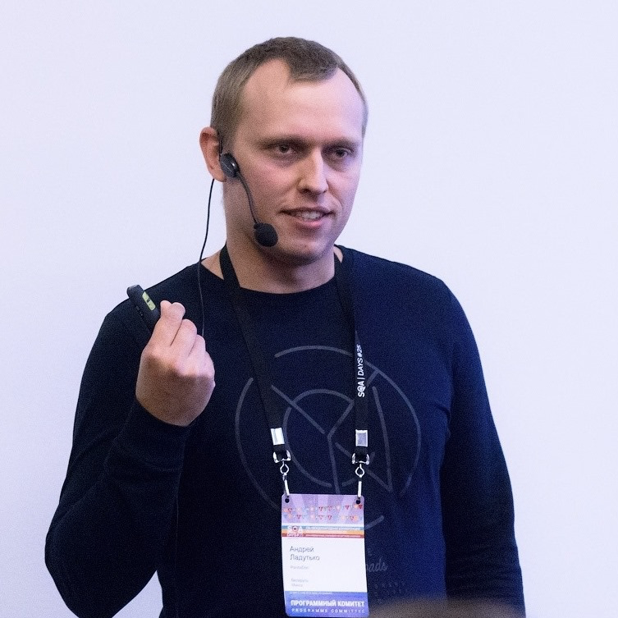
Andrey Ladutko
Head of QA / Quality Architect @PandaDoc
4,5 years in PandaDoc
13+ years in testing, 5+ years in test management and leadership
ISTQB Advanced full level certified
Conducted more than 40 QA trainings and assessments (internal and external)
Conferences speaker, SQA Days program committee member

Slide 3
О чем доклад НЕ будет
Пошаговое руководство, 100% рецепт успеха от сына маминой подруги
Подробное сравнение линейки Management и IC (individual contributor)
Компиляция или пересказ книг (но ссылки на наиболее полезные статьи и книги будут)

Slide 4
О чем доклад будет
Мои истории из жизни
Полученные выводы (сразу или позже)
Ответы на ваши вопросы в конце доклада
… и немного Panda-комиксов от mushroomova ;)

Slide 5
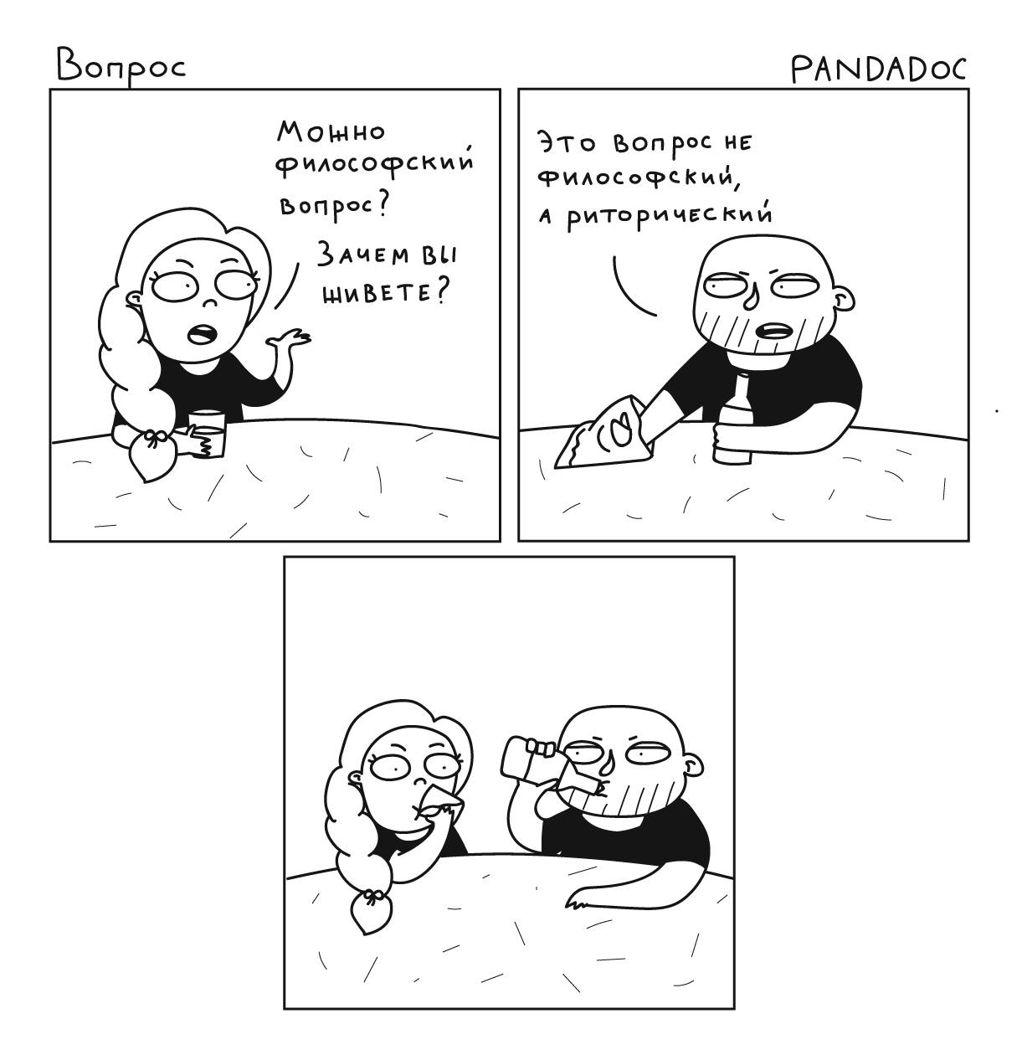
История 1
Хоккей и 360-ревью

Slide 6
Выводы
В жизни есть вещи важнее чем голы, очки, секунды, тайтлы, рекорды, работа

Slide 7
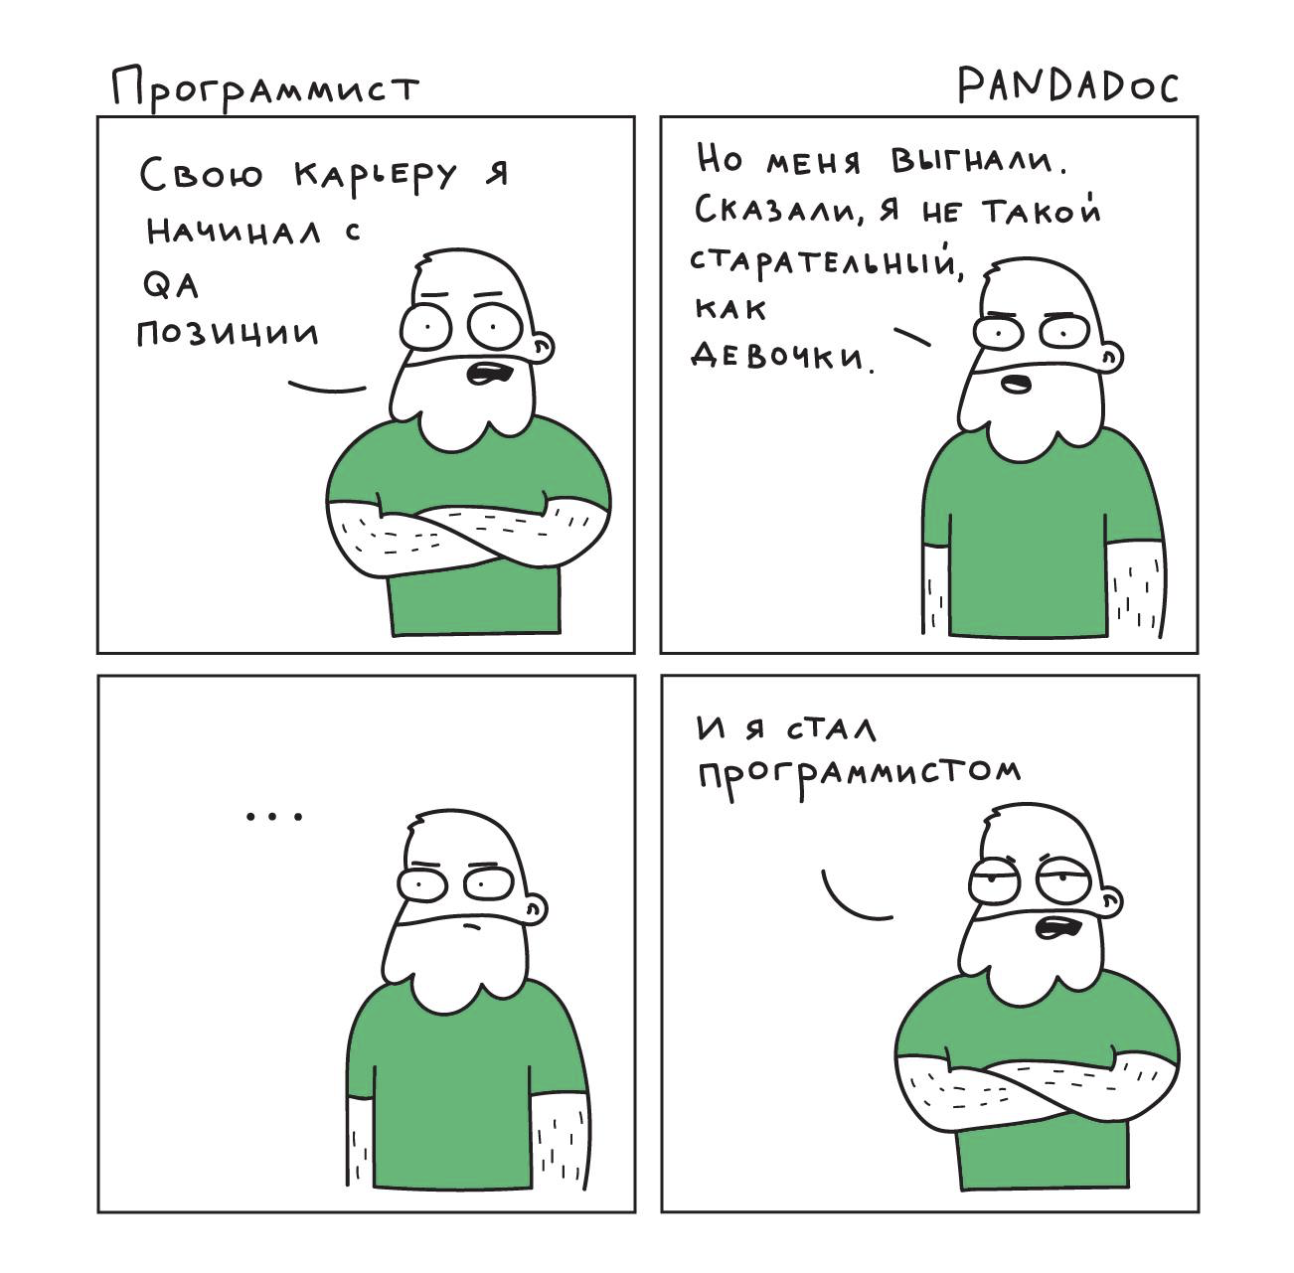
История 2
Интервью на синьора

Slide 8
Выводы
Любой тайтл в любой компании - вещь индивидуальная и специфическая (есть best practices и примеры лучших компаний, но они могут быть не применимы к вам), и чем выше тайтл, тем больше специфики
Границы тайтла размываются, особенно если вы не переходите в менеджмент
Важен ли тайтл и роль? См. Историю 1

Slide 9
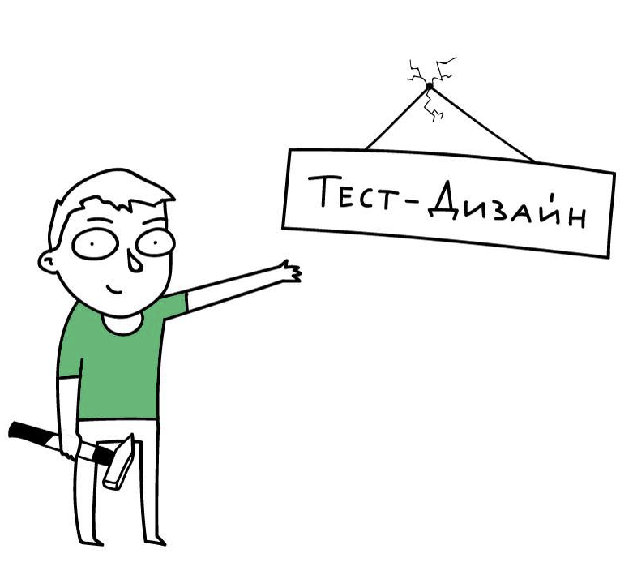
История 3
Обучение начинающих

Slide 10
Выводы
Если ты не знаешь что делать - делай шаг вперед
Если ты считаешь, что знаешь что-то достаточно хорошо, - попробуй рассказать тем, кто о тестировании ничего не знает" (в будущем пригодится)

Slide 11
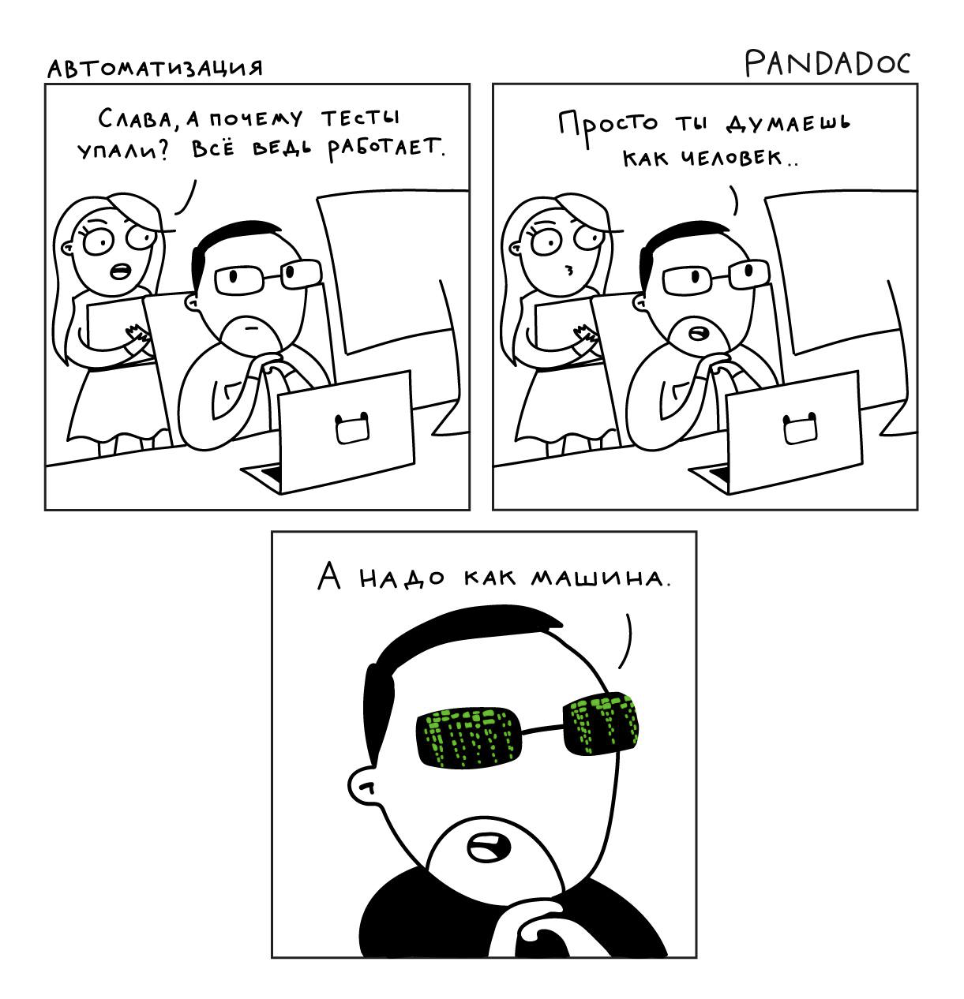
История 4
Сертификация ISTQB - успехи и фейлы

Slide 12
Выводы
Не жалейте денег в свое обучение (есть и хорошие бесплатные курсы, но их мало)
Любое системное обучение имеет свои + и -, находите наиболее подходящие варианты для вас
Сертификаты и курсы сокращают количество вопросов на интервью :)

Slide 13
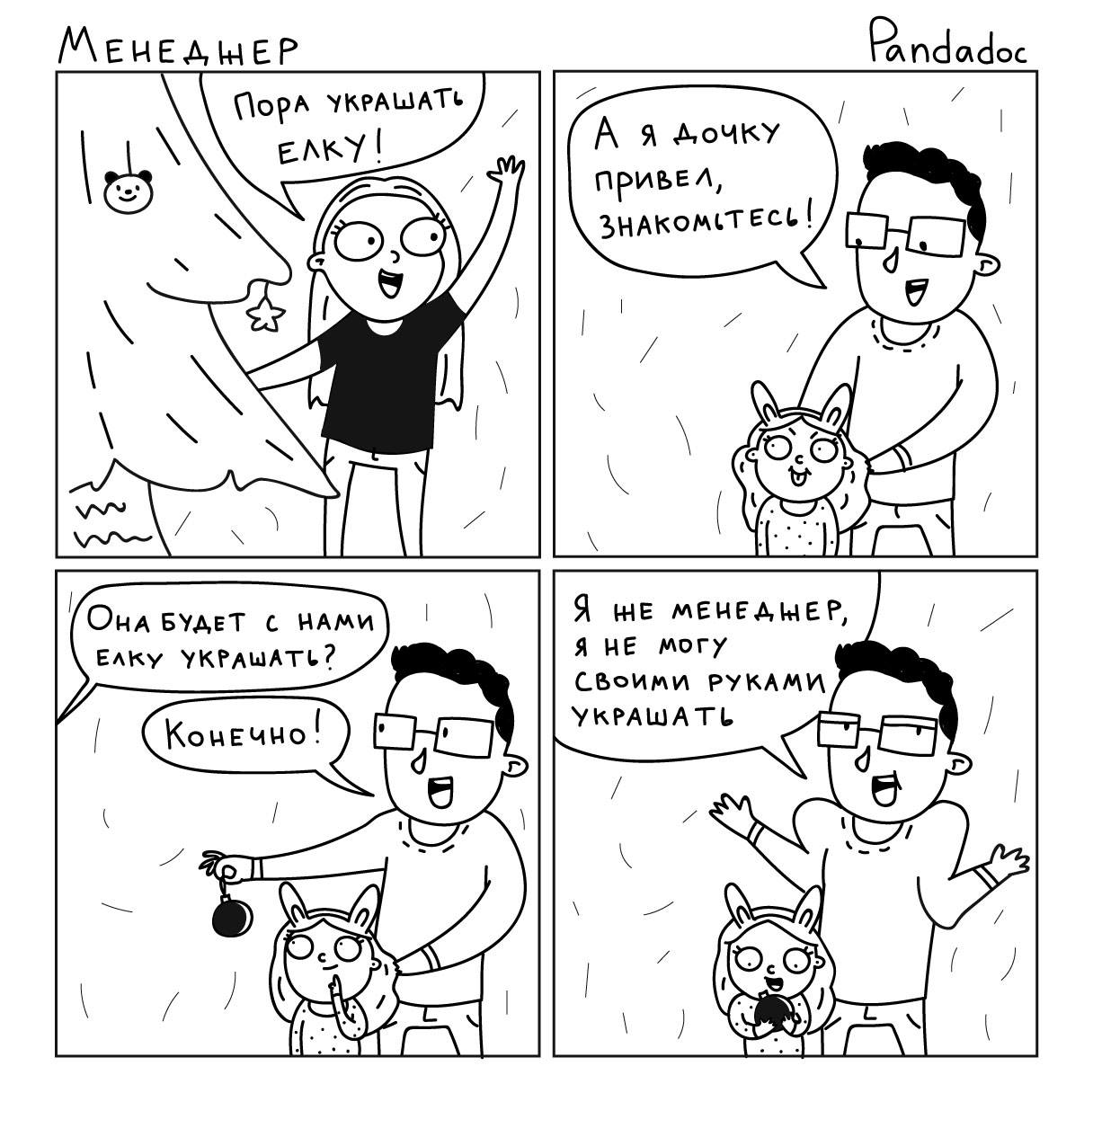
История 5
IT-awards и связь с историей 3, 4

Slide 14
Выводы
Успех может накапливаться - и прийти сразу (не сдавайтесь, пока находитесь на плато, продолжайте работать)
Успех - комбинация работы, времени и немного удачи

Slide 15
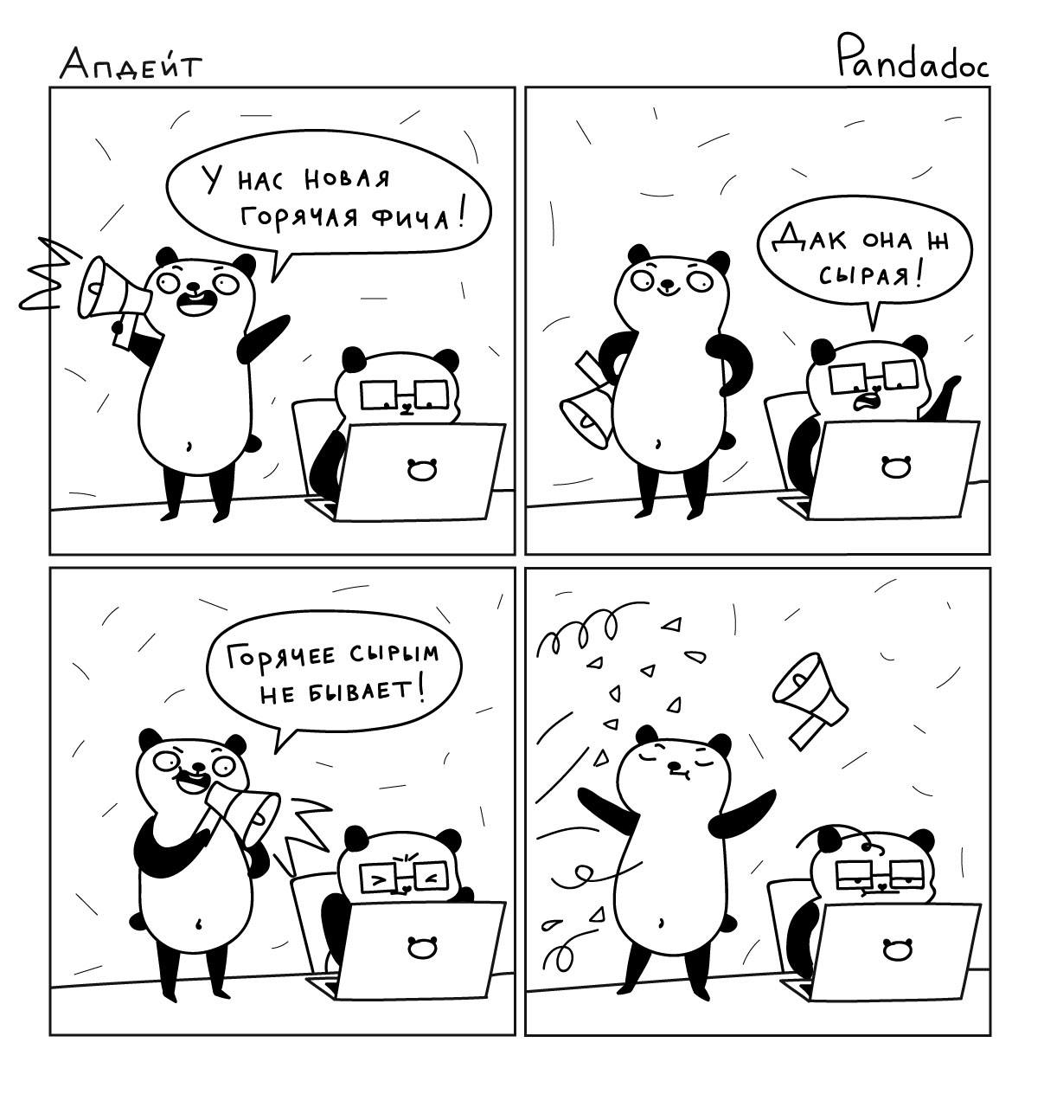
История 6
От тест-лида к тест-эксперту, и связь с историей 4, 5

Slide 16
Выводы
“Best technical leaders in the world are often the ones who do both - hands-on work and management. Back and forth. Like a pendulum.”
"Ищите такую работу, где вам будут передавать опыт в практических областях (разработка, управление проектами, продакт-менеджмент, организация взаимодействия в коллективе) и вместе с тем, дадут возможность получать новые технические навыки" (Камиль Фурнье)
Если у вас есть возможность - попробуйте роль test jumper на разных сложных проектах
  A test jumper is a trained and enthusiastic test lead who “jumps” into projects and from project to project: evaluating the testing, doing testing or organizing people in other roles to do testing. © James Bach

Slide 17
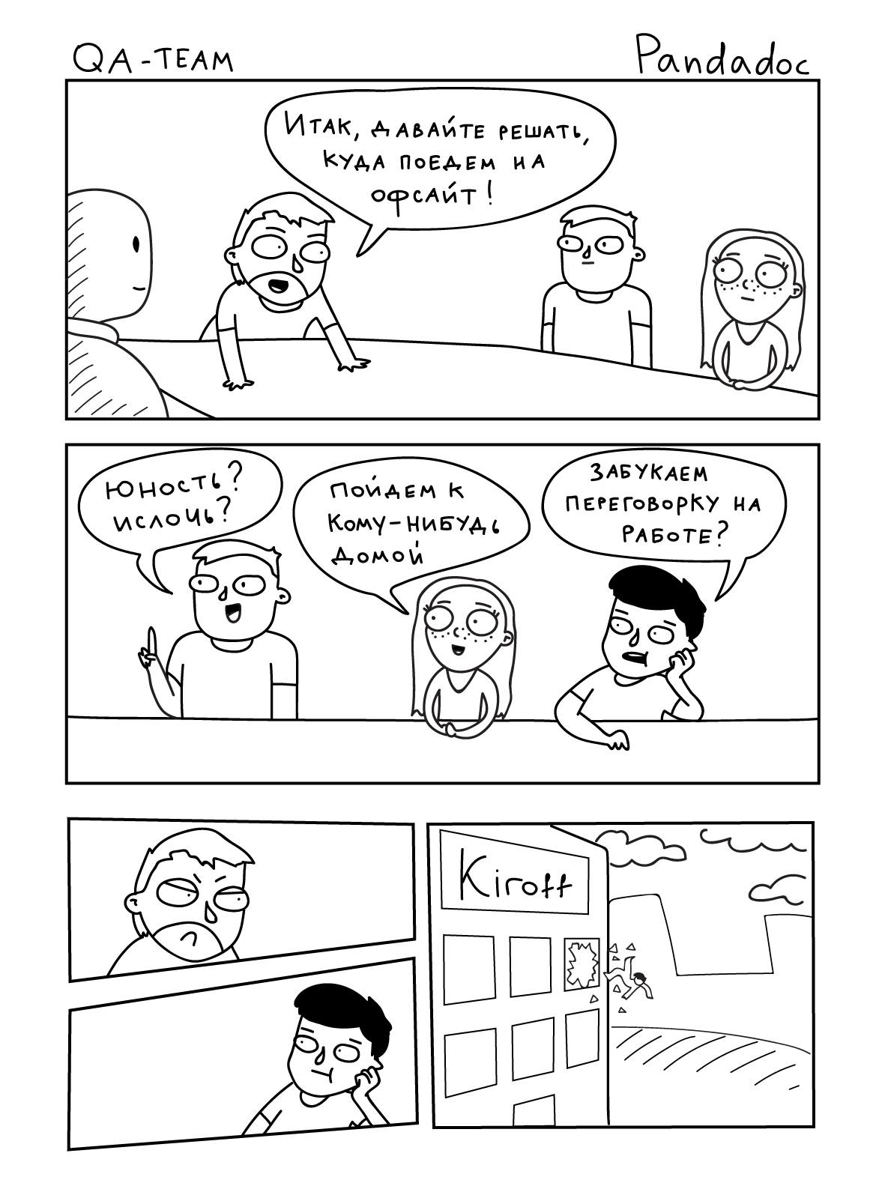
История 7
От тест-эксперта к тест-менеджеру

Slide 18
Выводы
уровень вовлечения - максимальный: выездной тренинг < ассессмент < работа в команде
без "partner in crime" и доверия руководства у вас не получится, а в большой команде - и без самОй команды
найдите для совместной работы людей, заставляющих вас двигаться к успеху и поощряющих за достижения, вдохновляющих вас преодолевать себя" (Камиль Фурнье)
помогите подчиненным составить план 30-60-90 дней

Slide 19
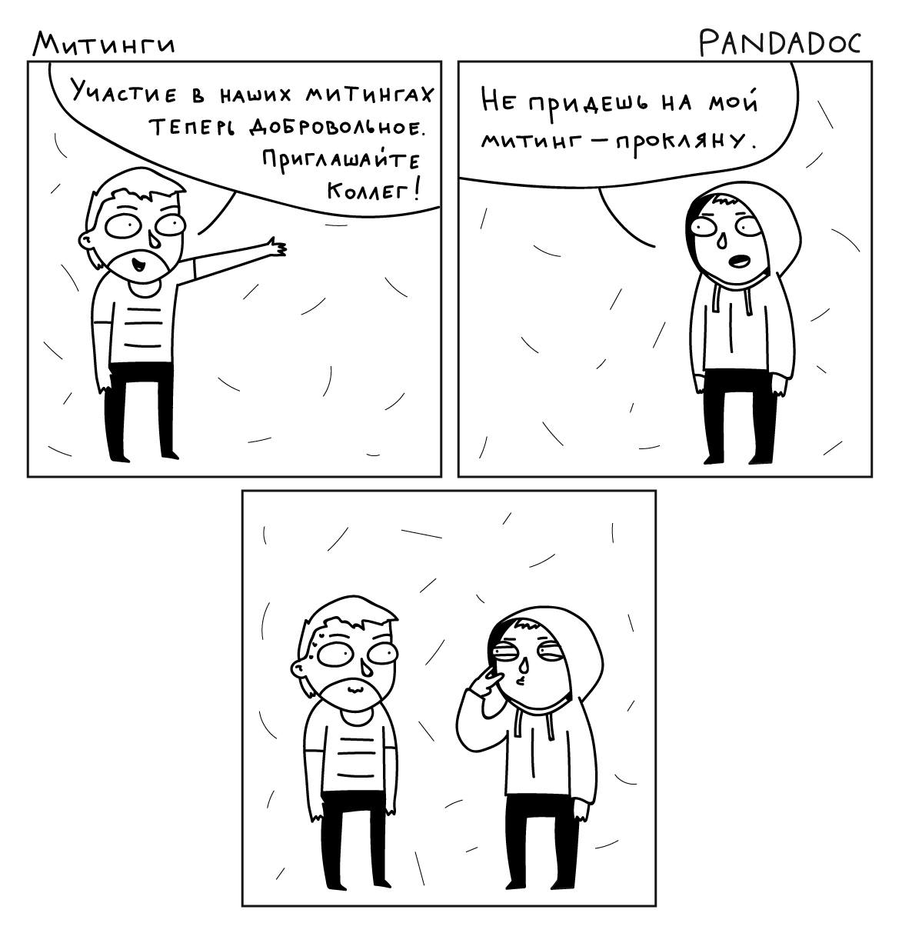
История 8
От тест-менеджера к Head of QA

Slide 20
Выводы
Учитесь репортингу С-уровню, ежедневной работе с одной целью в течение длительного времени (может год, а может даже больше)
на большом масштабе контролировать все невозможно - вы выходите за пределы персонального менторинга, надо "коучить", "челленджить", отлично сочетается с обратной связью
ищите саморегулируемые процессы и процедуры

Slide 21
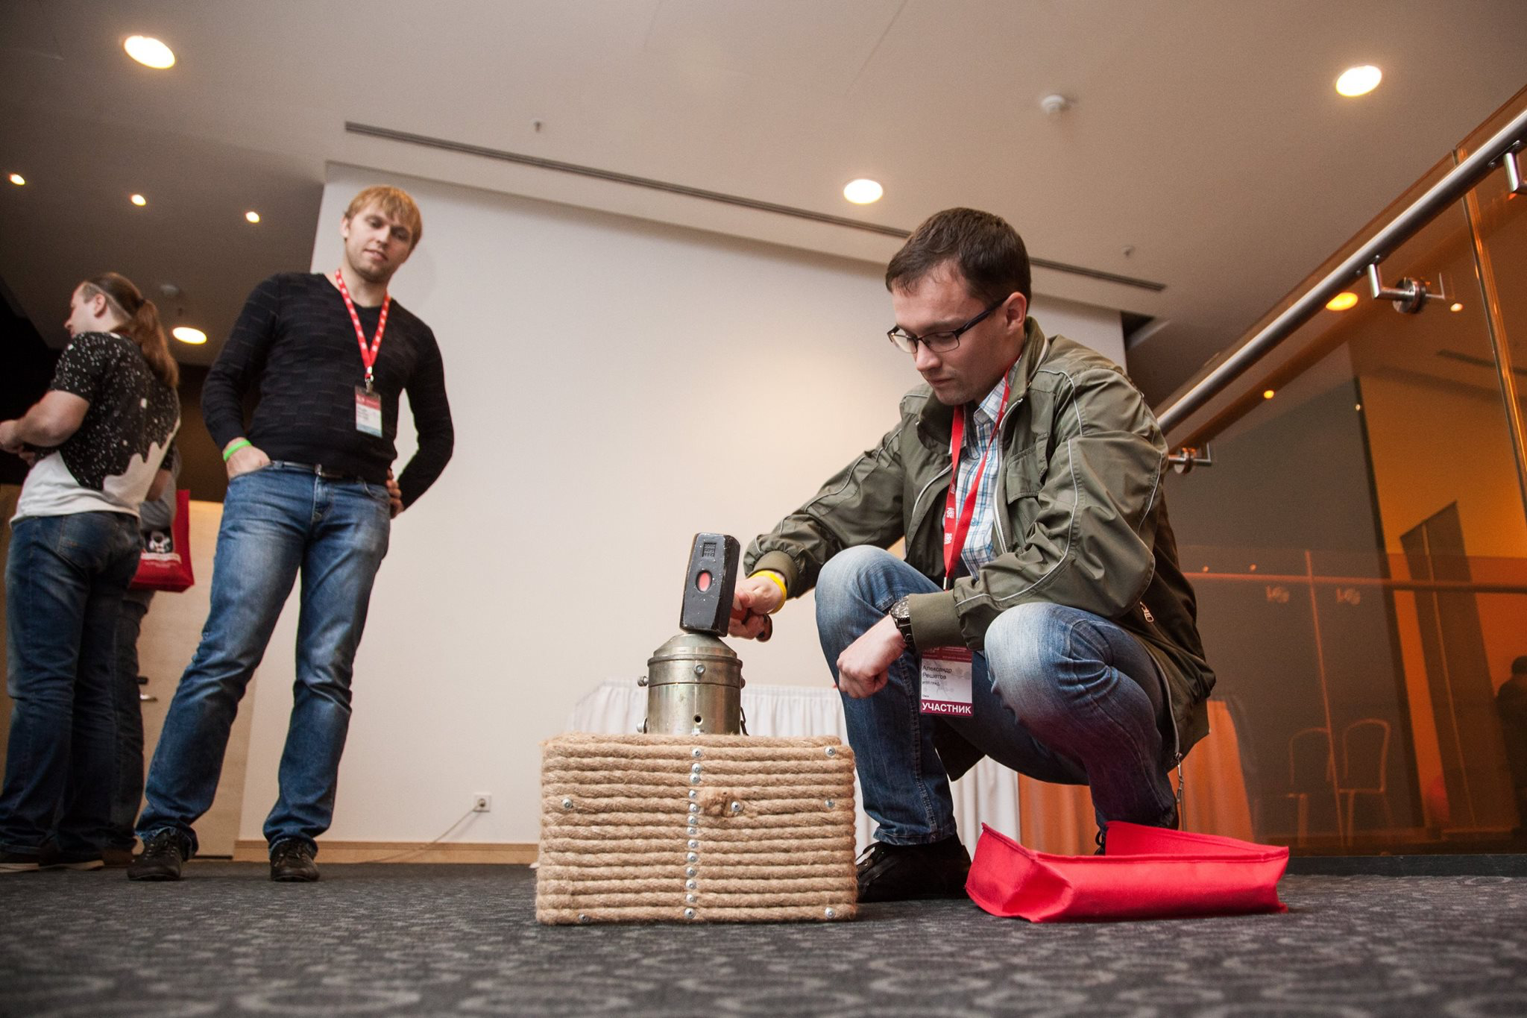
История 9
От Head of QA к Quality Architect

Slide 22
Почему так?
С ростом организации, обеспечение качества (QA) - не независимая функция отдельной команды, а часть продукта (и бизнес-целей) для всей инженерной организации
“Management is highly interruptive, and great engineering — where you’re learning things — requires blocking out interruptions”

Slide 23
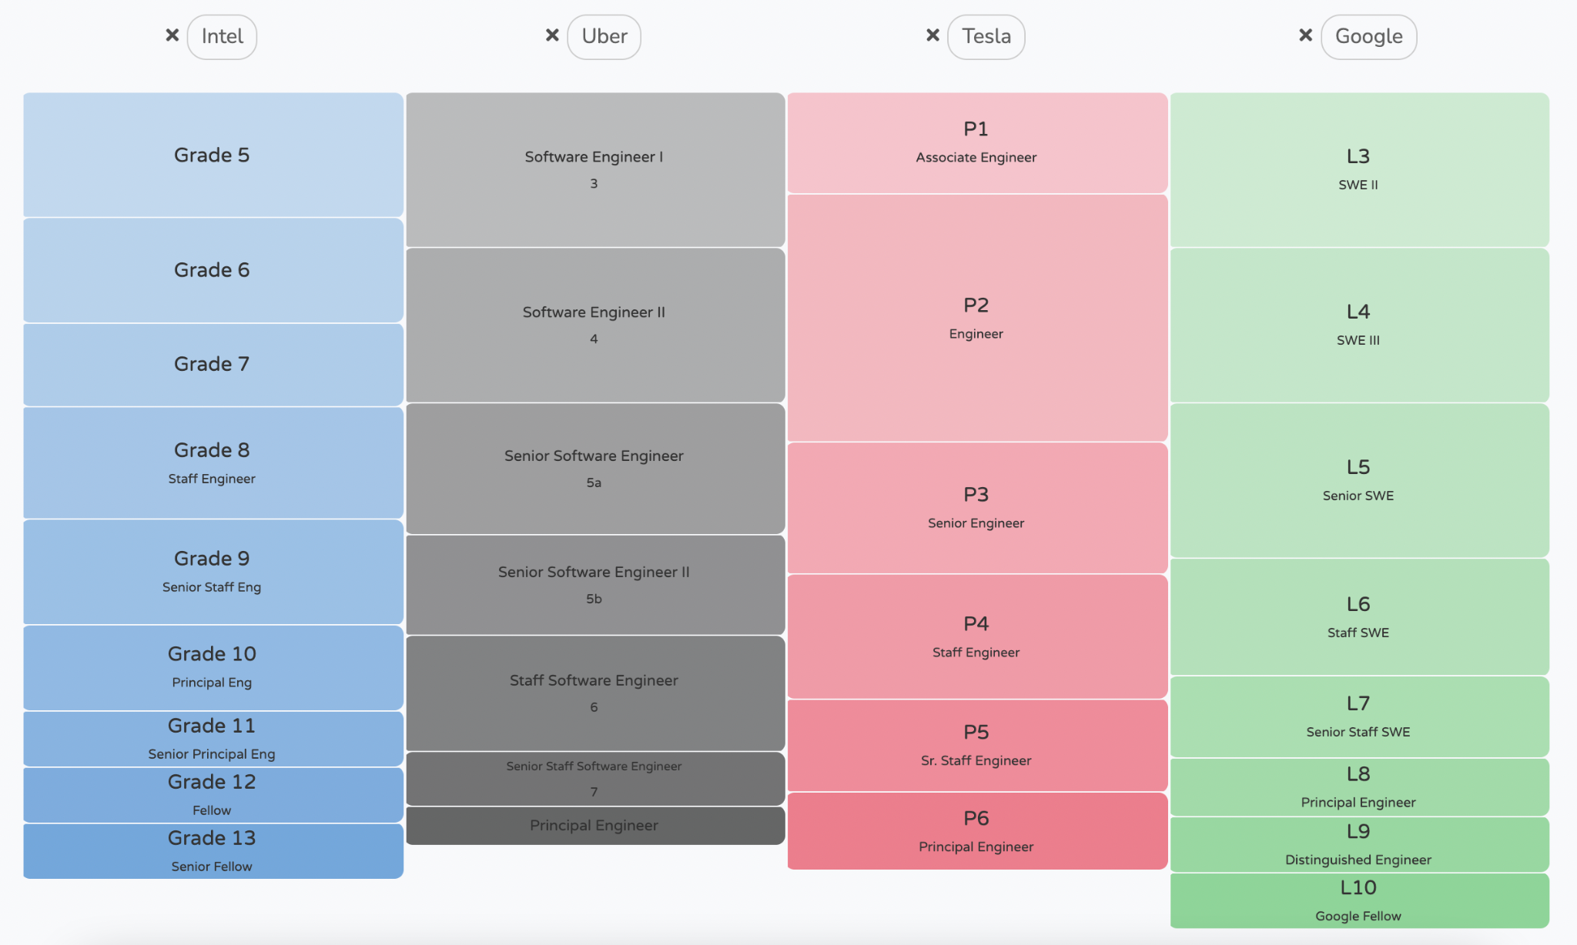
Примеры известных компаний
Notes:
https://www.levels.fyi/

Slide 24
Варианты роста - пример одной продуктовой компании
Technical | Communication | Leadership
Programming Architecture and system design Quality Delivery | Teamwork Feedback English level | Decision making Mentorship

Slide 25
Варианты роста? 4 самых популярных
Техлид = играющий тренер
Архитектор = стратег
Решатель проблем = тест-джампер
“Правая рука” руководителя (Ops)
Will Larsen ”Staff Engineer Archetypes”
Notes:
The Tech Lead guides the approach and execution of a particular team. They partner closely with a single manager, but sometimes they partner with two or three managers within a focused area. Some companies also have a Tech Lead Managerrole, which is similar to the Tech Lead archetype but exists on the engineering manager ladder and includes people management responsibilities.
The Architect is responsible for the direction, quality, and approach within a critical area. They combine in-depth knowledge of technical constraints, user needs, and organization level leadership.
The Solver digs deep into arbitrarily complex problems and finds an appropriate path forward. Some focus on a given area for long periods. Others bounce from hotspot to hotspot as guided by organizational leadership.
The Right Hand extends an executive's attention, borrowing their scope and authority to operate particularly complex organizations. They provide additional leadership bandwidth to leaders of large-scale organizations.

Slide 26
О менеджменте и маятнике
A tech lead is a manager … but their first priority is achieving the task at hand, not grooming and minding the humans who work on it
Becoming a manager is not a promotion - it's a lateral move onto a parallel track. You're back at junior level in many key skills.
People can and do go back & forth between the manager & engineer tracks. There are good things to learn on both sides.
As levels go up, manager & engineer tracks require identical communication skills. The real superpower on both sides is enabling others.
“The engineer / manager pendulum” article

Slide 27
Выводы
Развивайте лидерские навыки, учитесь внедрять изменения (например, Kotter - Leading Changes принципы)
Ищите в наставники тех, кто "впереди" вас - например, компания или человек, который решал эту проблему 2-3 года назад
Выделяйте время на работу над важными стратегическими задачами - от вас ждут рекомендаций , куда двигаться компании, как действовать, а не решения сиюминутных задач (“snacking”)

Slide 28
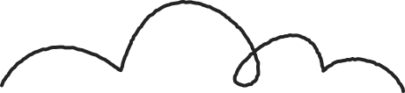


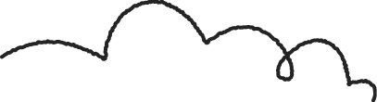
Общие выводы
Corporate Positioning
Карьера роста нелинейная - это нормально
Работа менеджера и staff инженера разная по структуре, учитывайте это при выборе
Начните говорить с вашим менеджером о росте и составляйте план роста
Какую дорогу бы вы ни выбрали - вы “клей” команды, вам нужны похожие коммуникативные и лидерские навыки, ваша работа - “enable others”
Наличие интересного технического опыта и задач могут оказаться важнее чем отсутствие менеджерского опыта

Slide 29
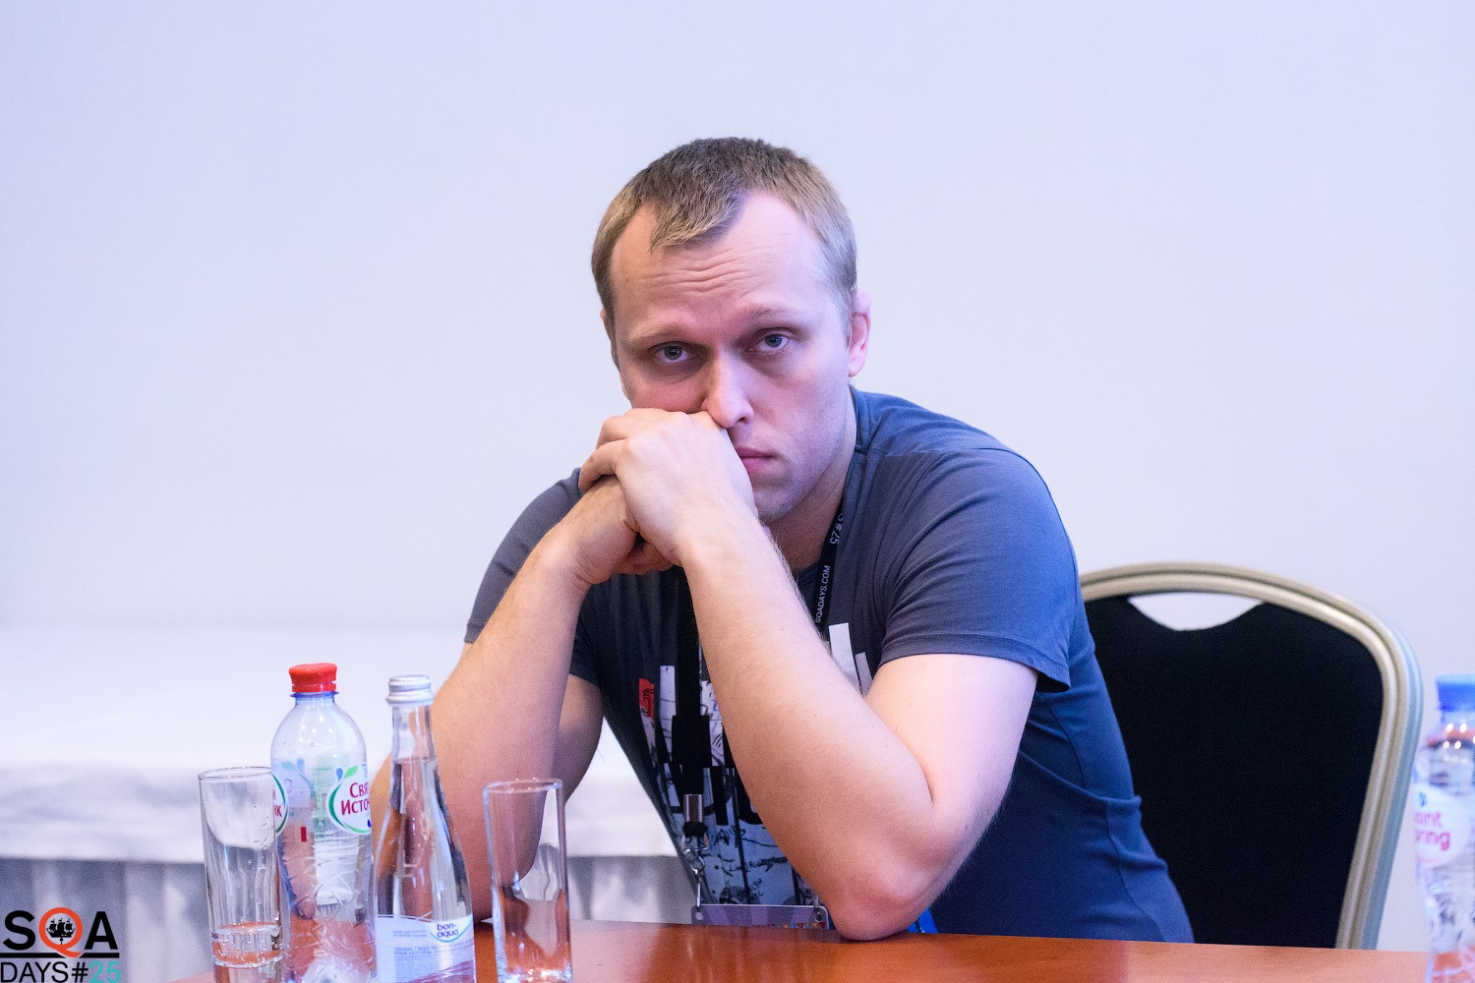
Вопросы?

Slide 30
andrey.ladutko@pandadoc.com, ladutko_andrey@tut.by
Skype: ladutko_andrey
Telegram: @qaheadtrainer
Comixes by @mushroomova
Linkedin - https://www.linkedin.com/in/andrey-ladutko-b0142251/

